Slide 1

100
Project
לקוח יכול לבקש היסטוריה
Chat
לקוח יכול לקבוע קבוצות
Client
Client
לקוח יכול לקבוע מצב "לא רואים"
Client
לשרת אפשר להוסיף "חומת אש"
Client
Server
Client
לקוח יכול לקבוע ממי לא לקבל הודעה
לקוח יכול לקבוע שלח לקולם
V
V
Client
Client
Client
לקוח יכול לקבוע ממי לא לקבל הודעה
server received a message
Client received a message

Slide 2
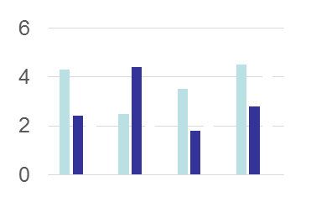
100
Project
The quality of communication
Application
UDP
Client
Client
IP
Server
Time
Count datagram

Slide 3
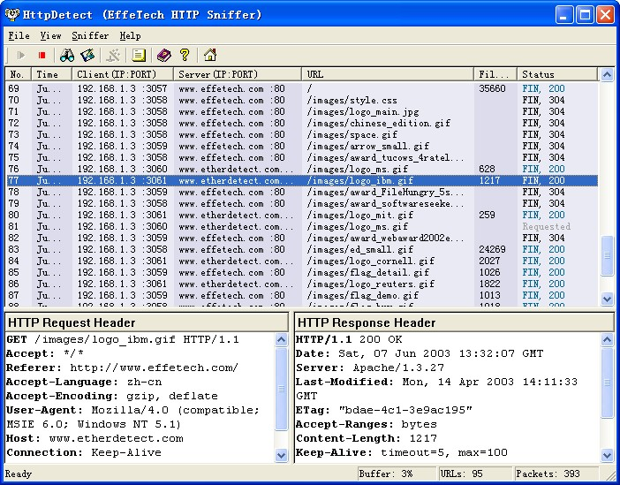
100
Project
Sniffer
החל מכלי בסיסי המאפשר לראות את תעבורת הרשת, דרך כלי המאפשר הפרדה לפי פרוטוקולים ועד פירוק וחיפוש ברמת פאקטות. כדאי שיהיה ויזואלי.

Slide 4
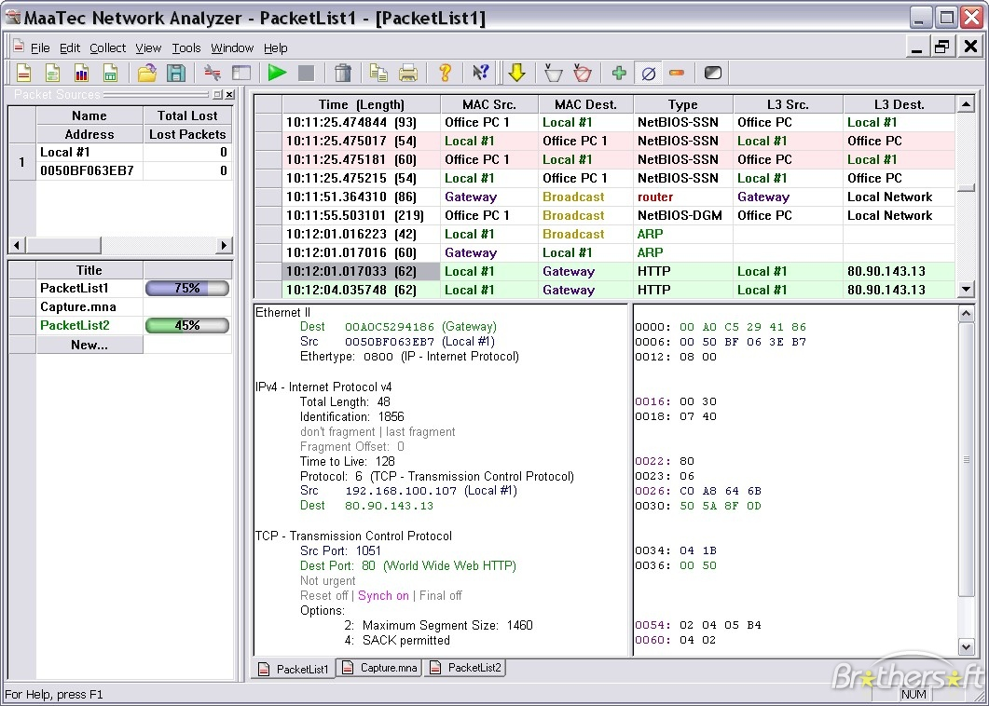
100
Project
Network Analyzer
כלי הממפה את הרשת בה הוא פועל - מציג את הישויות השונות ברשת (וכמה שיותר מידע עליהן - האם זה מחשב/ראוטר/מדפסת/וכו', כתובת IP, כתובת MAC, שירותים שמורצים עליו, פורטים פתוחים, וכו') ואת הקישורים השונים בתוך הרשת. שוב, עדיפות גדולה שההצגה תהיה ויזואלית.

Slide 5
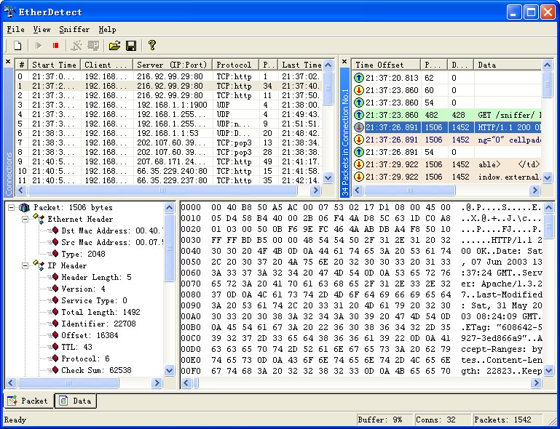
100
Project
Packet Analyzer
תוכנית המציגה מידע מחולץ מתוך הפאקטות עצמן.
הבנת וניתוח הפקטות נעשה ע"י הסנפה של הרשת.
יכול להיות גנרי (כמו Wireshark ) או ממוקד לפרוטוקל/ים (כמו הצגה וניתוח מפורט יותר של HTTP).
עדיפות להצגה ויזואלית.

Slide 6
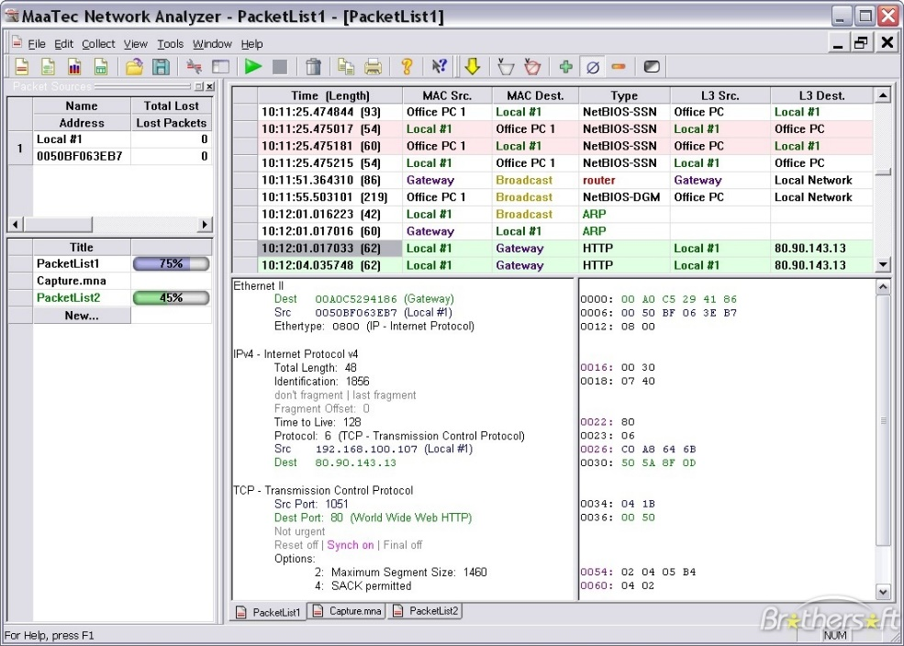
100
Project
Network Analyzer
תוכנית המציגה את הישויות ברשת באופן טקסוטאלי או ויזואלי.
הבנת וניתוח היישויות נעשה ע"י הסנפה של הרשת.
התוכנית מציגה עבור כל יישות פרטים נוספים שניתן ללמוד מההסנפה.
עדיפות להצגה ויזואלית.
למשל: ציור גרף של הרשת, כאשר הקודקודים הם מחשבים (לפי כתובת IP), והקשתות הם חיבורים בניהם (כמו סשן TCP).

Slide 7
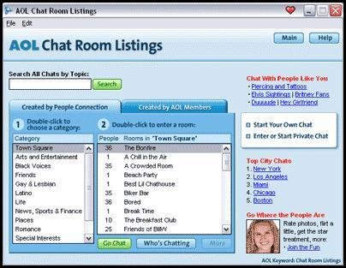
100
Project
Chat
מימוש ויזואלי (ויפה) של צ'אט מרובה משתתפים. גם צד שרת, גם צד לקוח. יכולת התנהלות בקבוצות, שליחת קבצים (רצוי מוצפן) ועוד.

Slide 8
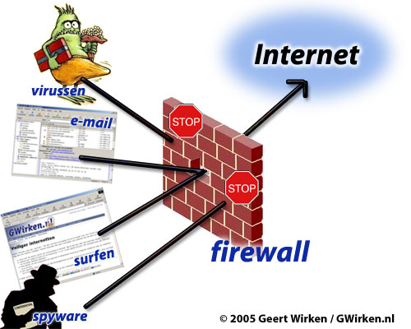
100
Project
Firewall
חומת אש מבצעת את אותה פעולה שמבצעת נעילת הדלת הראשית בבית שלך - היא מונעת מפורצים (במקרה זה, פורצי מחשבים (האקרים) ותוכנות זדוניות) להיכנס.

Slide 9
100
Project
Scanner(Firewall/IDS/Proxy)
מכונת שקיוף - הסנפה של פקטות, ניתוחן וביצוע פעולה בהתאם.
הניתוח והפעולה יכולה להיות ברמה אחת או יותר במודל 5 השכבות.
ניתן להשתמש באלוגריתמי בינה מלאכותית בשביל החלטה על הפעולה.
שלד לכך הוא תרגיל מכונת השיקוף שהיה.
כולל ממשק ניהול Web/Command Line/GUI.
למשל:
זיהוי תקיפות שונות שלמדנו כמו Smurf, ARP Poisoning, IP Spoofing.
זיהוי העברה של מידע אישי ב-HTTP
חסימה של כתובות IP ו-Ports דורש שני כרטיסי רשת לפחות.
זיהוי תעבורה חריגה ברשת לפי זמן/כתובת IP/...

Slide 10
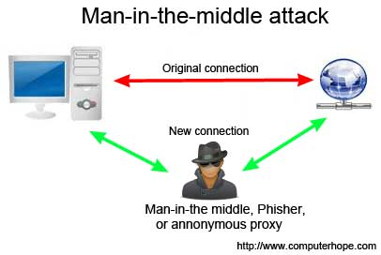
100
Project
MiTM
תוכנה המזהה תקיפותMiTM . כמובן שדורש גם תוכנה המנסה לבצע תקיפות כאלו (והקמת רשת לטובת הניסוי).

Slide 11
100
Project
MiTM Attack & Detection
תוכנית המבצעת תקיפת MiTM באופן פאסיבי או אקטיבי.
מנתחת ו/או משנה את התעבורה שעוברת דרכה.
תוכנית נוספת המזהה את התקיפה.

Slide 12
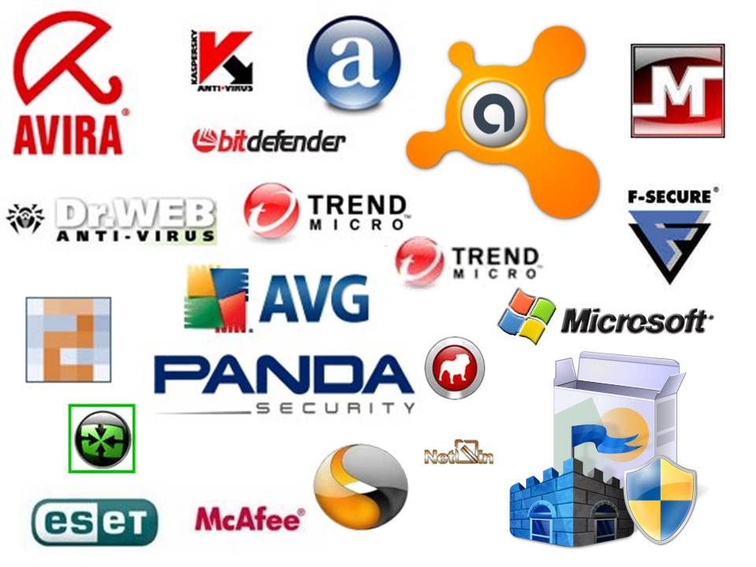
100
Project
Anti Virus
דורש גם בדיקה של וירוסים שונים מול האנטי וירוס.

Slide 13
100
Project
מחקר פרוטוקול
מחקר פרוטוקול ייעודי - למשל Dropbox, whatsapp, google talk, או כל דבר אחר. מעבר לאפיון, דורש גם מימוש של כלי בסיסי המצליח לשחזר את הפרוטוקול.

Slide 14
100
Project
Anti Port Scanner (APS)

Slide 15
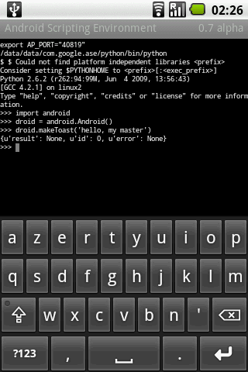
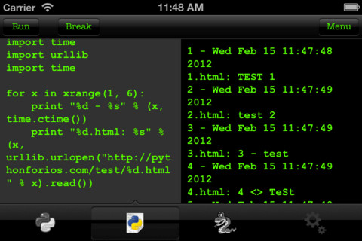
100
Project
Server-Client-Python-Android
Server-Client-Python- iPhone

Slide 16
100
Project
Application Layer Protocol Programming
תוכנית המשתמשת בפרוטקול של שכבת האפליקציה.
יש לממש את הפרוטוקול בהתאם ל-RFC המתאים.
שרת Web
שרתEmail (SMTP & POP3)
שרתFTP
שרת DNS
לקוח Torrent
כולל ממשק ניהול Web/Command Line/GUI

Slide 17
100
Project
Application Layer Protocol Design & Programming
תכנון ותכנות פרוטוקול בשכבת האפליקציה
יש לכתוב RFC לפרוטוקול ולממשו בהתאם.
יש לממש את כל ה"שחקנים" ב-RFC.
למשל: שרת ולקוח לשליטה מרחוק במחשב, שרת/לקוח להזרמת מוזיקה/וידאו.
כולל ממשק ניהול Web/Command Line/GUI

Slide 18
100
Project
Tools Visualization
תוכנית המציגה באופן ויזואלי את אופן הפעולה והתוצאה של כלים ברשתות.
יש לממש את הכלים במסגרת הפרויקט.
למשל: ping, traceroute

Slide 19
100
Project
Router & Switch & Default Gateway
מערכת משולבת של נתב, רכזת ושער גישה דיפולטי.
מקביל ל"ראוטר" שיש לכולנו בבית.
דורש לממש על מחשב עם שני כרטיסי רשת (או יותר).
כולל ממשק ניהול Web/Command Line/GUI

Slide 20
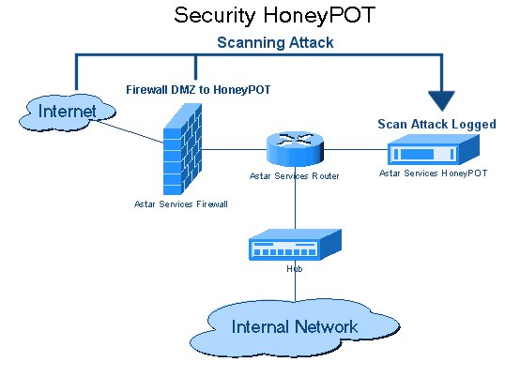
100
Project
Honeypot
מערכת מלכודת דבש שמבצעת אינטרקציה עם התוקף של מספר פרוטוקולים בשכבת האפליקציה.
לאחר תכנות המערכת יש להריץ אותה למשך תקופה ולנתח את התעבורה והתקיפות.

Slide 21
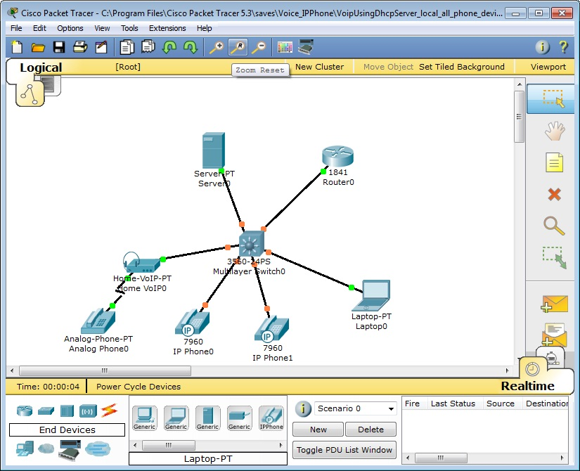
100
Project
Visualized Simulator
תוכנית שיוצרת סימולציה של רשת ותעבורת רשת באופן ויזואלי.
דומה ל-Packet Tracer של Cisco

Slide 22
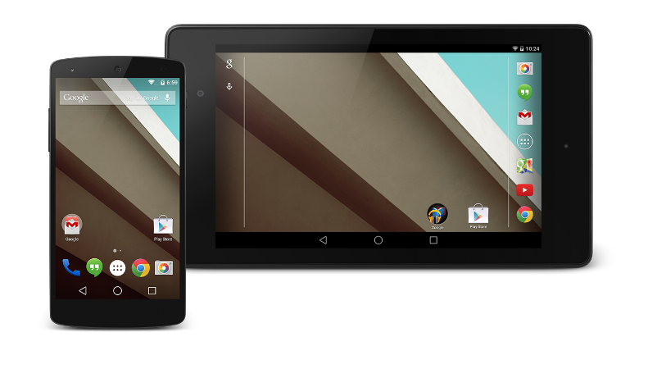
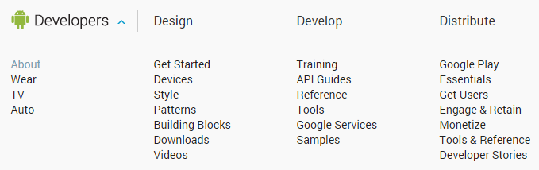
100
Project
http://developer.android.com/index.html

Slide 23
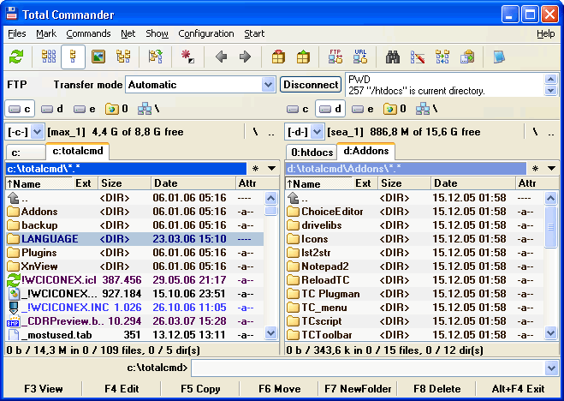
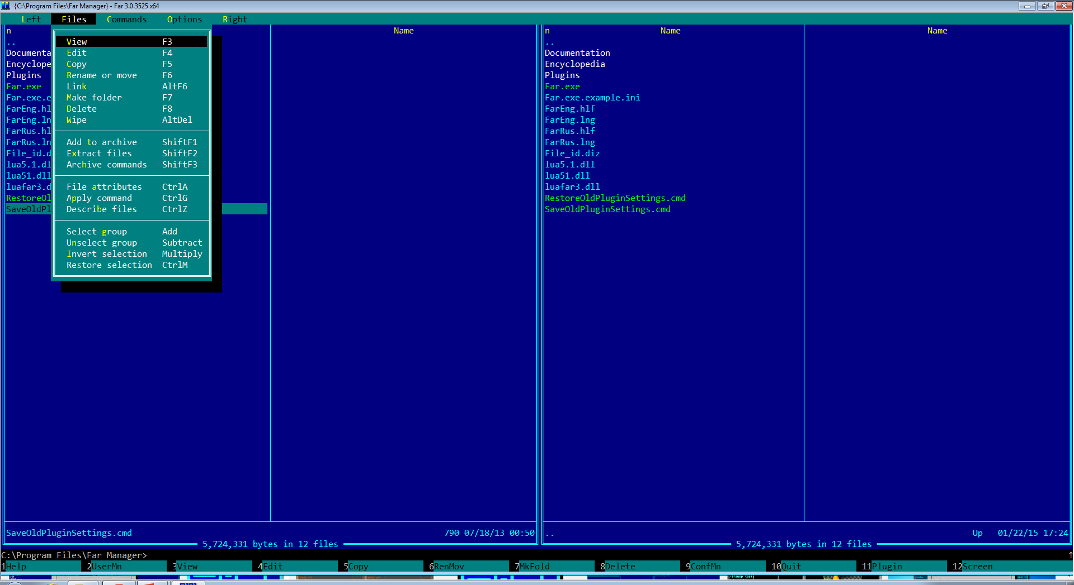
100
Project
File manager
Far manager
Total commander

Slide 24
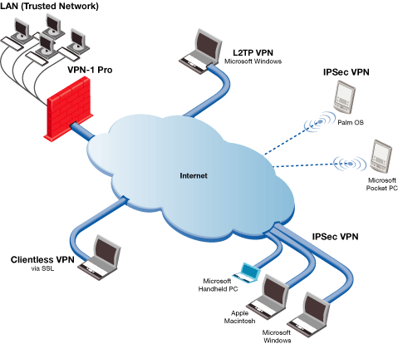
100
Project
VPN
מערכת רשת פרטית וירטואלית.
למשל: להתחבר לרשת בבית מהכיתה באופן שקוף, כאשר כל התעבורה עוברת מוצפנת דרך האינטרנט.

